Slide 1
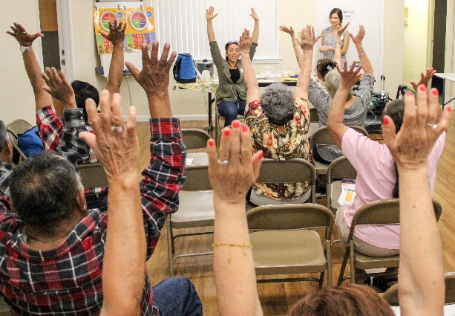
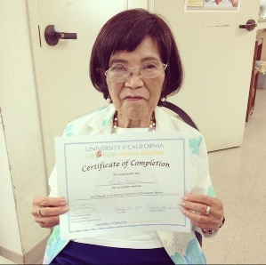
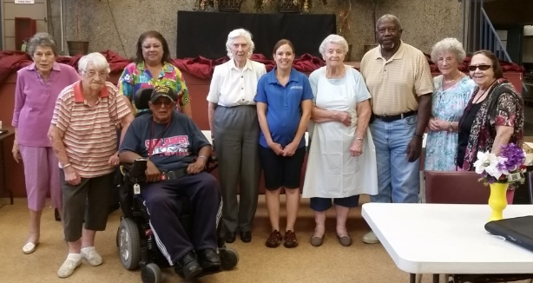
No-Cost Nutrition Education Series for Seniors
Fresno and Madera Counties
Lafayette Community Center
Series Dates and Times
Monday, June 19, 2017
Monday, June 26, 2017
Monday, July 3, 2017
Monday, July 10, 2017
10:15am – 11:15am
Learn how to make healthy food choices on a budget.
Receive recipe demonstrations and tastings.
Receive educational handouts and reinforcement items.
Receive a Certificate of Participation upon completing nutrition workshops.
For Class Information Contact:
Consuelo Cid
Nutrition Program Coordinator
(559) 241-7505
This material was produced by the University of California CalFresh Nutrition Education Program with funding from USDA SNAP, known in California as CalFresh (formerly food stamps). These institutions are equal opportunity providers and employers. CalFresh provides assistance to low-income households and can help buy nutritious foods for better health. For CalFresh information, call 1-877-847-3663. The University of California prohibits discrimination or harassment of any person in any of its programs or activities. (Complete nondiscrimination policy statement can be found at http://ucanr.org/sites/anrstaff/files/107734.doc) Inquiries regarding the University’s equal employment opportunity policies may be directed to John Sims, Affirmative Action Contact, University of California, Davis, Agriculture and Natural Resources, 2801 2nd Street, Davis, CA 95618, (530) 750-1397.

Slide 2
Clases de nutrición gratuitas para adultos mayores
Fresno and Madera Counties
Lafayette Community Center
Fechas y horario
Lunes, Junio 19, 2017
Lunes, Junio 26, 2017
Lunes, Julio 3, 2017
Lunes, Julio 10, 2017
10:15am – 11:15am
Aprenda a cocinar saludablemente con poco dinero.
Reciba demostraciones de recetas y muestras de comida.
Reciba folletos educacionales y artículos de refuerza.
Reciba un certificado de la Universidad de California al completar las clases.
Para mas información sobre las clases, contacte a:
Consuelo Cid
Coordinadora del programa de nutrición
(559) 241-7505
Este material fue producido por el Programa de Educación Sobre Nutrición CalFresh de la Universidad de California con fondos de USDA SNAP, conocido en California como CalFresh (antiguamente llamado Estampillas para Comida). Estas instituciones son empleadores y proveedores que ofrecen igualdad de oportunidades. CalFresh provee asistencia a hogares de bajos ingresos y puede ayudar a comprar alimentos nutritivos para una mejor salud. Para información sobre CalFresh, llame al 1-877-847-3663. La División de Agricultura y Recursos Naturales (ANR) de Universidad de California prohíbe la discriminación o el hostigamiento de cualquier persona en cualquiera de sus programas o actividades. (Se puede leer la versión completa de la declaración de política antidiscriminatoria en http://ucanr.edu/sites/anrstaff/files/215246.pdf ) Las preguntas sobre la política antidiscriminatoria de ANR pueden dirigirse a: John I. Sims, Affirmative Action Compliance Officer/Title IX Officer, University of California, Agriculture and Natural Resources, 2801 Second Street, Davis, CA 95618, (530) 750-1397.

